Slide 1
Rok szkolny 2022/2023
Osiągnięcia
Powiatowej Poradni
Psychologiczno-Pedagogicznej
w Tarnowie

Slide 2
Misją Poradni jest:
Pomoc dzieciom, młodzieży,
rodzicom (opiekunom) i nauczycielom
potrzebującym wsparcia, poszukującym
dróg w samorozwoju poprzez wnikliwą
diagnozę psychologiczną, pedagogiczną
i logopedyczną oraz działania
profilaktyczne i doradztwo.
Oferujemy każdemu indywidualne
podejście oraz wsparcie w działaniach
wychowawczych rodziców i nauczycieli,
a także pomoc w minimalizowaniu
nieharmonijności rozwojowych dzieci.
Na bazie wiedzy i umiejętności
pracowników propagujemy naszą
placówkę w środowisku lokalnym,
zachęcając do korzystania z naszej pomocy.

Slide 3
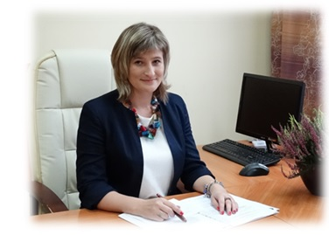
Siedziba Powiatowej Poradni Psychologiczno-Pedagogicznej
dr Renata Smoleń
Dyrektor Powiatowej Poradni Psychologiczno-Pedagogicznej
3

Slide 4
Filie Powiatowej Poradni Psychologiczno-Pedagogicznej
Filia w Tuchowie
Filia w Wojniczu
Filia w Żabnie
4

Slide 5
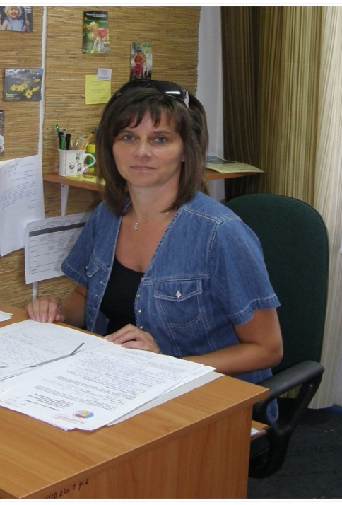
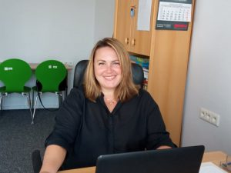
mgr Jolanta Dziuban
Kierownik PPPP w Tarnowie
Filia w Tuchowie
mgr Magdalena Podolańska
Kierownik PPPP w Tarnowie
Filia w Wojniczu
mgr Joanna Szopińska
Kierownik PPPP w Tarnowie
Filia w Żabnie
5

Slide 6
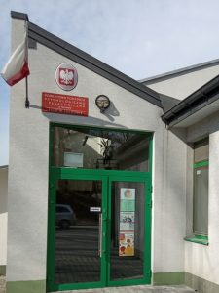
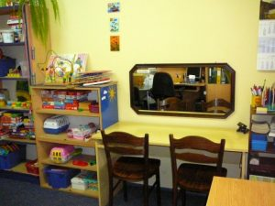
Siedziba Powiatowej Poradni Psychologiczno – Pedagogicznej w Tarnowie Filia w Tuchowie
6

Slide 7
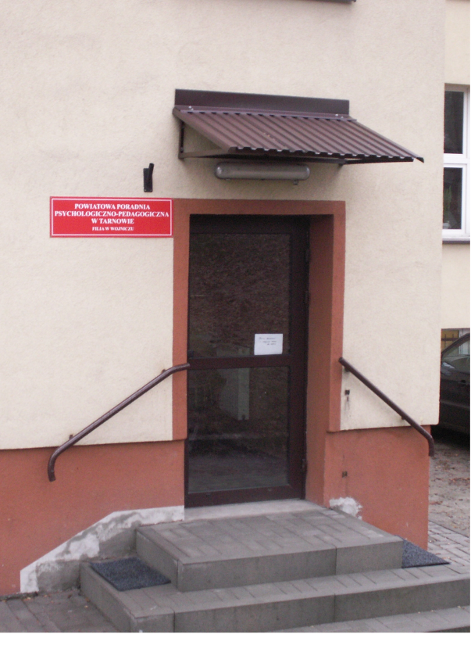
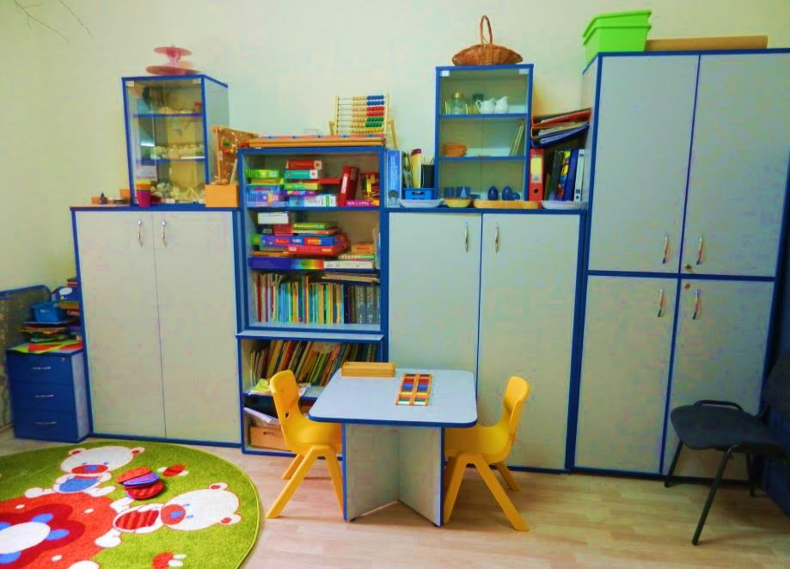
Siedziba Powiatowej Poradni Psychologiczno – Pedagogicznej w Tarnowie Filia w Wojniczu
7

Slide 8
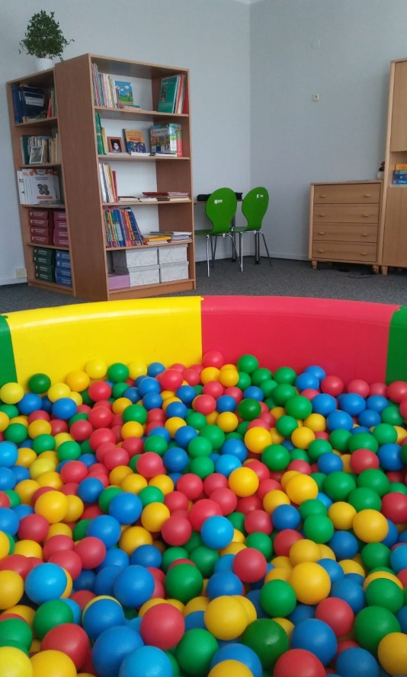
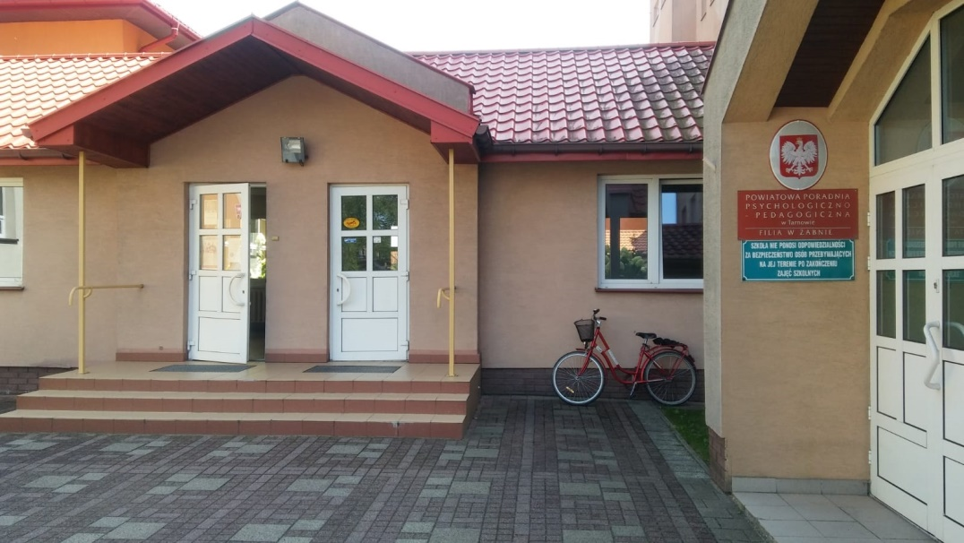
Siedziba Powiatowej Poradni Psychologiczno – Pedagogicznej w Tarnowie Filia w Żabnie
8

Slide 9
Obszar działania PPPP w Tarnowie
16 gmin Powiatu Tarnowskiego podzielone pomiędzy Poradnię Tarnów oraz poszczególne Filie
Obszar działania – PPPP Tarnów
Lisia Góra, Pleśna, Radłów, Ryglice (Zalasowa, Lubcza, Wola Lubecka), Skrzyszów, Tarnów, Wierzchosławice
Obszar działania – Filia w Tuchowie
Ciężkowice, Gromnik, Ryglice (Ryglice, Bistuszowa, Joniny, Kowalowa), Rzepiennik Strzyżewski, Szerzyny, Tuchów
Obszar działania - Filia w Wojniczu
Wojnicz, Zakliczyn
Obszar działania - Filia w Żabnie
Wietrzychowice, Żabno
9

Slide 10
Kadra pedagogiczna (stan na 31.08.2023 r.)
Lp. | Stanowisko | Etat | Osoba
1. | Psycholog | 11,85 | 12
2. | Pedagog | 9 | 9
3. | Logopeda | 9 | 9
Razem |  | 29,85 | 30
10

Slide 11
Pracownicy administracji i obsługi (stan na 31.08.2023 r.)
Lp. | Stanowisko | Etat | Osoba
1. | Główny Księgowy | 1 | 1
2. | Samodzielny Referent | 1 | 1
3. | Starszy Referent | 1,5 | 2
4. | Referent | 1 | 1
5. | Sekretarka | 1,5 | 2
6. | Pomoc administracyjna | 1 | 1
7. | Sprzątająca | 0,8 | 3
Razem |  | 7,8 | 9* * dwie osoby na podwójnym stanowisku
11

Slide 12
Zakres zadań pracowników pedagogicznych
Diagnozowanie
Terapia indywidualna i grupowa
Psychoedukacja
Doradztwo zawodowe
Mediacje
Interwencje w środowisku ucznia
Działalność informacyjna
12

Slide 13
Powiatowa Poradnia Psychologiczno-Pedagogiczna w roku szkolnym 2022/2023 proponowała:
badania diagnostyczne: psychologiczne, pedagogiczne, logopedyczne
doradztwo psychologiczne, pedagogiczne i logopedyczne dla młodzieży, rodziców i nauczycieli
specjalistyczną diagnozę kierunku kształcenia ponadpodstawowego i wyboru zawodu dla uczniów klas VIII szkół podstawowych
13

Slide 14
Pomoc psychologiczno - pedagogiczna i logopedyczna w roku szkolnym 2022/2023
14

Slide 15
Lp. | Wyszczególnienie | Liczba placówek | Liczba dzieci/uczniów
1. | Dzieci (poza placówkami oświatowymi w wieku 0-5 lat) | 0 | 7030
2. | Przedszkola | 97 | 5904
3. | Oddziały Rocznego Przygotowania Przedszkolnego | 137 | 2170
4. | Szkoły podstawowe | 110 | 16312
5. | Szkoły ponadpodstawowe/ inne placówki oświatowe prowadzone przez Powiat Tarnowski | 13 | 3230
Liczba placówek oświatowych ogółem 357
Liczba dzieci/uczniów ogółem 34646
dane na podstawie arkusza organizacyjnego Poradni na rok szkolny 2022/2023
15

Slide 16
Działalność merytoryczna w liczbach
PPPP w Tarnowie wraz z Filiami przyjęła 3438 dzieci
PPPP w Tarnowie wraz z Filiami przeprowadziła 4539 diagnoz
w tym:
psychologicznych 1889 diagnoz
pedagogicznych 1572 diagnozy
logopedycznych 1075 diagnoz
pod kątem wyboru zawodu 3 diagnozy
16

Slide 17
Działalność merytoryczna w liczbach
Wydano:
488 opinii o potrzebie dostosowania wymagań edukacyjnych dla uczniów
136 opinii o specyficznych trudnościach w uczeniu się
1597 opinii o objęciu pomocą psychologiczno-pedagogiczną w szkole, przedszkolu lub w placówce
74 opinie o potrzebie wczesnego wspomagania rozwoju dziecka
17

Slide 18
Działalność merytoryczna w liczbach
Zajęcia terapeutyczne indywidualne
w zajęciach psychoterapii uczestniczyło 88 dzieci
na terapię pedagogiczną uczęszczało 49 dzieci
w terapii logopedycznej wzięło udział 637 dzieci
w terapii EEG Biofeedback uczestniczyło 6 dzieci
w zajęciach wczesnego wspomagania rozwoju dla dzieci 0-6 r.ż. uczestniczyło 20 dzieci
testem MOXO zdiagnozowano 232 dzieci
18

Slide 19
Działalność merytoryczna w liczbach
Zajęcia prowadzone w terenie
zorganizowano zajęcia psychoedukacyjne w szkołach dla 3213 dzieci i młodzieży
pracownicy Poradni udzielili 789 porad po badaniach przesiewowych dzieci 6–letnich i 5-letnich oraz 49 porad dla uczniów klas I
udzielono 906 indywidualnych porad i konsultacji dla rodziców i nauczycieli
pracownicy wygłosili 21 prelekcji dla 430 rodziców
na zaproszenie Dyrektorów szkół pracownicy przeprowadzili 16 Rad Pedagogicznych dla 214 nauczycieli
w zajęciach aktywizujących do wyboru kierunku kształcenia i zawodu udział wzięło 141 uczniów
19

Slide 20
Organizowanie i prowadzenie wspomagania przedszkoli, szkół i placówek
szkoleniowe rady pedagogiczne przeprowadzono w 13 placówkach
logopedyczne i pedagogiczne badania przesiewowe prowadzono w 38 placówkach
opinie o potrzebie dostosowania wymagań edukacyjnych dla uczniów wydano dla 108 szkół
opinie o potrzebie objęcia uczniów pomocą psychologiczno-pedagogiczną wydano dla 185 placówek
zajęcia warsztatowe prowadzono w 71 szkołach
20

Slide 21
Zespół orzekający
Lp. | Rodzaj wydanego orzeczenia | Ogółem
1 | Niesłyszących i słabosłyszących | 16
2 | Niewidomych i słabowidzących | 31
3 | Z niepełnosprawnością intelektualną w stopniu lekkim | 52
4 | Z niepełnosprawnością intelektualną w stopniu umiarkowanym lub znacznym | 27
5 | Z niepełnosprawnością sprzężoną | 37
6 | Zagrożonych niedostosowaniem społecznym | 20
7 | Niedostosowanych społecznie | 0
8 | O potrzebie zajęć rewalidacyjno – wychowawczych | 5
9 | O potrzebie indywidualnego nauczania | 54
10 | O braku potrzeby indywidualnego nauczania | 0
21

Slide 22
Zespół orzekający
Lp. | Rodzaj wydanego orzeczenia | Ogółem
11 | Uchylające | 7
12 | Odwołania do kuratora oświaty | 0
13 | O potrzebie indywidualnego obowiązkowego rocznego przygotowania przedszkolnego | 1
14 | O braku potrzeby kształcenia specjalnego | 0
15 | O braku potrzeby indywidualnego obowiązkowego rocznego przygotowania przedszkolnego | 0
16 | O braku potrzeby zajęć rewalidacyjno – wychowawczych | 0
17 | Z niepełnosprawnością ruchową w tym z afazją | 60
18 | Z autyzmem w tym z zespołem Aspergera | 82
22

Slide 23
Pracownicy Poradni doskonalili swój warsztat pracy poprzez:
nabywanie nowych kwalifikacji na studiach podyplomowych i kursach kwalifikacyjnych
udział w warsztatach, szkoleniach, kursach
wewnętrznych formach doskonalenia
korzystanie z literatury fachowej
23

Slide 24
Współpraca PPPP w Tarnowie z różnymi instytucjami
Starostwo Powiatowe w Tarnowie
Urzędy Miast i Gmin
Powiatowe Centrum Pomocy Rodzinie
Gminne Ośrodki Pomocy Społecznej
Świetlice profilaktyczno-wychowawcze
Opiniodawczy Zespół Sądowych Specjalistów
Sąd Rejonowy Wydział III Rodzinny i Nieletnich
Policja
Specjalne Ośrodki Szkolno-Wychowawcze
Ośrodek Opiekuńczo-Rehabilitacyjny w Jadownikach Mokrych
Regionalny Ośrodek Rewalidacyjno-Wychowawczy w Pogórskiej Woli
Centrum Informacji i Planowania Kariery Zawodowej
Urzędy Pracy
OHP
Placówki służby zdrowia
24

Slide 25
Przedsięwzięcia realizowane w roku szkolnym 2022/2023
25

Slide 26
JA, ja i otoczenie, Moja kariera
Lider projektu | POWIAT TARNOWSKI
Tytuł | Rozwijanie umiejętności uczniów w szerokiej współpracy pt. JA, ja i otoczenie, Moja kariera
Cel projektu | Podnoszenie kwalifikacji i kompetencji nauczycieli realizujących zadania z zakresu doradztwa zawodowego Podnoszenie kompetencji uczniów w zakresie planowania kariery zawodowej, bądź dalszej drogi kształcenia Podnoszenie kompetencji społeczno-emocjonalnych uczniów
Termin | Październik 2022 – marzec 2023
Podmiot współpracujący | Powiatowa Poradnia Psychologiczno-Pedagogiczna w Tarnowie

Slide 27
Zakres współpracy Poradni w ramach projektu
Przeprowadzenie przez pracowników PPPP w Tarnowie Filia w Tuchowie oraz w Żabnie zajęć warsztatowych dla uczniów szkół ponadpodstawowych pt. „Rozwijanie umiejętności radzenia sobie ze stresem” oraz „Rozwijanie umiejętności radzenia sobie ze stresem (sposoby jego pokonywania i odpowiedniego zachowania się w sytuacjach konfliktowych), poznanie sposobów rozwiązywania problemów i konfliktów, zasady asertywności w kontakcie z drugim człowiekiem”
Poprowadzenie przez pracownika PPPP w Tarnowie spotkania z doradcami zawodowymi z powiatu tarnowskiego
Udział pracowników PPPP w Tarnowie oraz pracowników Filii w Żabnie w konferencji „Doradztwo zawodowe – przestrzeń potrzeb i współpracy” - podsumowanie projektu

Slide 28
Europejski Tydzień Świadomości Dysleksji 3 – 9 październik 2022 r.
Organizator | Powiatowa Poradnia Psychologiczno - Pedagogiczna w Tarnowie Filia w Tuchowie, Wojniczu i Żabnie
Tytuł | „Przełamujemy bariery”
Cel | wzrost świadomości szczególnie wśród rodziców i nauczycieli na temat dysleksji rozwojowej
Adresaci | Nauczyciele, rodzice
Miejsce | Powiatowa Poradnia Psychologiczno – Pedagogiczna w Tarnowie Filia w Tuchowie, Wojniczu i Żabnie
Termin | wrzesień - październik 2022 r.
Prowadzący | Pedagodzy pracujący w PPPP w Tarnowie Filia w Tuchowie, Wojniczu i Żabnie
Forma | Spotkanie konsultacyjne pedagogów szkolnych, konsultacje z pedagogiem-terapeutą dla rodziców, badania przesiewowe w przedszkolach, tablice informacyjne, opracowanie „Poradnika dla nauczycieli”

Slide 29
Październik miesiącem świadomości o Zespole Downa
Organizator | Powiatowa Poradnia Psychologiczno – Pedagogiczna w Tarnowie Filia w Żabnie
Tytuł | Październik miesiącem świadomości o Zespole Downa
Cel: | Podnoszenie świadomości społeczeństwa na temat życia i potrzeb osób z Zespołem Downa, propagowanie praw i dobra ludzi z tą wadą genetyczną
Adresaci | rodzice
Miejsce | Powiatowa Poradnia Psychologiczno – Pedagogiczna w Tarnowie Filia w Żabnie
Termin | październik 2022 r.
Autor | mgr Kinga Czerkies – logopeda
Forma | Gazetka tematyczna

Slide 30
Międzynarodowy Miesiąc AAC
Organizator | Powiatowa Poradnia Psychologiczno - Pedagogiczna w Tarnowie, Filia w Wojniczu – Zespół Samokształceniowy Wczesnego Wspomagania Rozwoju Dziecka
Tytuł | „AAC jako forma wspomagająca terapię w ramach WWRD”
Cel: | Zaprezentowanie różnych alternatywnych metod, wykorzystywanych w trakcie rehabilitacji dzieci z niepełnosprawnościami i deficytami w obszarze komunikacji
Adresaci | Specjaliści z Zespołu Samokształceniowego WWRD
Miejsce | Powiatowa Poradnia Psychologiczno - Pedagogiczna w Tarnowie
Termin | 14.10.2022 r.
Prowadzący | mgr Sabina Rosołowska-Patuła - logopeda
Forma | Spotkanie samokształceniowe

Slide 31
Międzynarodowy Dzień Osób z Niepełnosprawnościami
Organizator | Powiatowa Poradnia Psychologiczno - Pedagogiczna w Tarnowie, Filia w Tuchowie, Wojniczu i Żabnie
Tytuł | Międzynarodowy Dzień Osób z Niepełnosprawnościami
Cel | promowanie w przestrzeni publicznej dyskusji na temat problemów osób z niepełnosprawnościami i wspieranie pełnej realizacji ich praw, w tym umożliwienia pełnego włączenia tej grupy w życie społeczne
Adresaci | rodzice
Miejsce | Powiatowa Poradnia Psychologiczno - Pedagogiczna w Tarnowie, Filia w Tuchowie, Wojniczu i Żabnie
Termin | 3.12.2022 r.
Autor | Pedagodzy pracujący w PPPP w Tarnowie oraz w Filiach w Tuchowie, Wojniczu i Żabnie
Forma | Gazetka tematyczna - plakat

Slide 32
Międzynarodowy Dzień Psychologa 21 luty 2023 r.
Organizator | Powiatowa Poradnia Psychologiczno – Pedagogiczna w Tarnowie Filia w Żabnie
Tytuł | Grupa konsultacyjna psychologów szkolnych
Cel | Omówienie trudnych sytuacji edukacyjnych, zwiększenie kompetencji zawodowych
Adresaci | Psycholodzy ze szkół i przedszkoli z gmin Żabno i Wietrzychowice
Miejsce | Powiatowa Poradnia Psychologiczno – Pedagogiczna w Tarnowie Filia w Żabnie
Termin spotkania | 23.02.2023 r.
Prowadzący | mgr Anna Drozdowska-Flak – psycholog mgr Natalia Lech – psycholog
Forma | konsultacje

Slide 33
Ogólnopolski Dzień Walki z Depresją
Organizator | Powiatowa Poradnia Psychologiczno - Pedagogiczna w Tarnowie, Filia w Tuchowie, Wojniczu i Żabnie
Tytuł | „Dziecko z depresją w szkole”
Cel | Promowanie wiedzy na temat depresji wśród dzieci rodziców i nauczycieli oraz udzielanie im adekwatnego wsparcia
Adresaci | Nauczyciele, rodzice, uczniowie
Miejsce | Powiatowa Poradnia Psychologiczno – Pedagogiczna w Tarnowie, Filia w Tuchowie, Wojniczu i Żabnie
Termin | 23.02.2023 r.
Autor | Psycholodzy pracujący w PPPP w Tarnowie oraz w Filiach w Tuchowie, Wojniczu i Żabnie
Forma | Materiały dla nauczycieli na stronie internetowej, ulotka informacyjna dla uczniów i rodziców „Depresja dzieci i młodzieży – co należy wiedzieć”

Slide 34
Światowy Dzień Słuchu
Organizator | Powiatowa Poradnia Psychologiczno - Pedagogiczna w Tarnowie oraz Filia w Wojniczu - Zespół Samokształceniowy Wczesnego Wspomagania Rozwoju Dziecka
Tytuł | „Światowy Dzień Słuchu”
Cel | Wzrost świadomości społeczeństwa na temat rodzaju badań audiologicznych oraz wpływu zaburzeń słuchu na odbiór i nabywanie mowy w różnym wieku
Adresaci | Słuchacze Radia ESKA
Miejsce | Radio ESKA
Termin | 03.03.2023 r.
Forma | Wywiad z mgr Sabiną Rosołowską-Patułą logopedą PPPP w Tarnowie Filia w Wojniczu
Ponadto specjaliści Zespołu WWRD podnosili w tym dniu swoje kwalifikacje uczestnicząc w spotkaniu szkoleniowym prowadzonym przez protetyka słuchu, providera Neuroflow.

Slide 35
Europejski Dzień Logopedy
Organizator | Powiatowa Poradnia Psychologiczno – Pedagogiczna w Tarnowie , Filia w Tuchowie, Wojniczu i Żabnie
Tytuł | „Europejski Dzień Logopedy”
Cel: | Konsultacje z rodzicami
Adresaci | Rodzice
Miejsce | Powiatowa Poradnia Psychologiczno – Pedagogiczna w Tarnowie, Filia w Tuchowie, Wojniczu i Żabnie
Termin | 06.03.2023 r.
Prowadzący | Logopedzi pracujący w PPPP w Tarnowie oraz w Filiach w Tuchowie, Wojniczu i Żabnie
Forma | Konsultacje

Slide 36
Światowy Dzień Świadomości Autyzmu
Organizator | Powiatowa Poradnia Psychologiczno - Pedagogiczna w Tarnowie , Filia w Tuchowie, Wojniczu i Żabnie
Tytuł | Światowy Dzień Świadomości Autyzmu
Cel: | Zwiększenie świadomości społecznej na temat autyzmu oraz zwrócenie uwagi na potrzebę większej empatii i tolerancji dla odmiennych możliwości i potrzeb osób ze spektrum autyzmu
Adresaci | Dzieci z autyzmem i ich rodziny
Miejsce | Powiatowa Poradnia Psychologiczno - Pedagogiczna w Tarnowie, Filia w Tuchowie, Wojniczu i Żabnie
Termin | 02.04.2023 r.
Autor | Pedagodzy pracujący w PPPP w Tarnowie oraz w Filiach w Tuchowie, Wojniczu i Żabnie
Forma | Gazetka tematyczna

Slide 37
Międzynarodowy Dzień Książki dla Dzieci 2 kwietnia 2023 r.
Organizator | Powiatowa Poradnia Psychologiczno - Pedagogiczna w Tarnowie, Filia w Tuchowie i Żabnie
Tytuł | Międzynarodowy Dzień Książki dla Dzieci
Cel | Promowanie czytania literatury dziecięcej
Adresaci | Dzieci uczestniczące w terapii logopedycznej oraz ich rodzice
Miejsce | Powiatowa Poradnia Psychologiczno – Pedagogiczna w Tarnowie, Filia w Tuchowie i Żabnie
Termin zajęć | Kwiecień 2023 r.
Prowadzący | Logopedzi pracujący w Powiatowej Poradni Psychologiczno – Pedagogicznej w Tarnowie oraz w Filiach w Tuchowie i Żabnie
Forma | grupowe zajęcia logopedyczne, zajęcia terapeutyczne, ćwiczenia w ramach indywidualnej terapii logopedycznej

Slide 38
Światowy Dzień Książki i Praw Autorskich 23 kwietnia 2023 r.
Organizator | Powiatowa Poradnia Psychologiczno - Pedagogiczna w Tarnowie, Filia w Żabnie
Tytuł | Światowy Dzień Książki i Praw Autorskich
Cel | Promowanie czytania literatury dziecięcej
Adresaci | Dzieci uczestniczące w terapii logopedycznej oraz ich rodzice
Miejsce | Powiatowa Poradnia Psychologiczno – Pedagogiczna w Tarnowie , Filia w Żabnie
Termin zajęć | Kwiecień 2023 r.
Prowadzący | Logopedzi pracujący w PPPP w Tarnowie oraz w Filii w Żabnie
Forma | grupowe zajęcia logopedyczne, zajęcia terapeutyczne

Slide 39
Dzień otwarty
Organizator | Powiatowa Poradnia Psychologiczno – Pedagogiczna w Tarnowie, Filia w Tuchowie, Wojniczu i Żabnie
Tytuł | „Potrzebujesz pilnie pomocy – przyjdź”
Cel | Udzielenie porad i konsultacji uczniom, rodzicom oraz nauczycielom
Adresaci | Rodzice, uczniowie, nauczyciele
Miejsce | Powiatowa Poradnia Psychologiczno – Pedagogiczna w Tarnowie, Filia w Tuchowie, Wojniczu i Żabnie
Termin | 17.05.2023 r.
Prowadzący | Specjaliści pracujący w PPPP w Tarnowie oraz w Filiach
Forma | Spotkanie z uczniami, rodzicami i nauczycielami
39

Slide 40
Zajęcia dla dzieci z opóźnionym rozwojem mowy
Organizator | Powiatowa Poradnia Psychologiczno - Pedagogiczna w Tarnowie Filia w Wojniczu
Tytuł | „Poranki Malucha”
Cel | Stymulacja rozwoju mowy i funkcji poznawczych
Adresaci | Zajęcia dla dzieci z opóźnionym rozwojem mowy
Miejsce | Powiatowa Poradnia Psychologiczno - Pedagogiczna w Tarnowie Filia w Wojniczu
Termin | 01.09.2022 r. - 31.08.2023 r.
Prowadzący | mgr Sabina Rosołowska-Patuła - logopeda
Forma | Zajęcia grupowe

Slide 41
Zajęcia dla dzieci z zaburzeniami przetwarzania słuchowego
Organizator | Powiatowa Poradnia Psychologiczno - Pedagogiczna w Tarnowie Filia w Wojniczu
Tytuł | „Pracownia Neuronka”
Cel | Stymulacja rozwoju mowy i funkcji poznawczych
Adresaci | Zajęcia dla dzieci z zaburzeniami przetwarzania słuchowego
Miejsce | Powiatowa Poradnia Psychologiczno - Pedagogiczna w Tarnowie Filia w Wojniczu
Termin | 01.09.2022 r. - 31.08.2023 r.
Prowadzący | mgr Sabina Rosołowska-Patuła - logopeda
Forma | Zajęcia grupowe

Slide 42
Trening Umiejętności Społecznych
Organizator | Powiatowa Poradnia Psychologiczno-Pedagogiczna w Tarnowie Filia w Żabnie
Tytuł | „Warsztaty z TUS”
Cel | Kształtowanie umiejętności społecznych, wspomaganie rozwoju osobistego oraz sfery emocjonalnej
Adresaci | Uczniowie klas III-IV szkoły podstawowej
Miejsce | Powiatowa Poradnia Psychologiczno-Pedagogiczna w Tarnowie Filia w Żabnie
Termin | Marzec – kwiecień 2023
Prowadzący | mgr Joanna Szopińska – pedagog, certyfikowany trener TUS, mgr Anna Drozdowska-Flak – psycholog, mgr Natalia Lech - psycholog
Forma | Zajęcia grupowe

Slide 43
Zajęcia rozwijające kompetencje emocjonalno-społeczne
Organizator | Powiatowa Poradnia Psychologiczno-Pedagogiczna w Tarnowie
Tytuł | Grupowe zajęcia rozwijające kompetencje emocjonalno-społeczne
Cel | Zajęcia mające na celu rozwijanie komunikacji interpersonalnej, umiejętności rozwiązywania konfliktów, wyrażania emocji oraz kształtowanie adekwatnej samooceny
Adresaci | Uczniowie z klas IV-VI z trudnościami natury emocjonalno-społecznej
Miejsce | Powiatowa Poradnia Psychologiczno-Pedagogiczna w Tarnowie
Termin | 17.04.2023 r. – 26.06.2023 r.
Prowadzący | mgr Monika Koczwara – psycholog mgr Edyta Karasiewicz-Mróz - psycholog
Forma | Zajęcia grupowe

Slide 44
Zajęcia dla dzieci z mutyzmem wybiórczym
Organizator | Powiatowa Poradnia Psychologiczno-Pedagogiczna w Tarnowie Filia w Żabnie
Tytuł | „Razem raźniej”
Cel | Obniżenie poziomu lęku, otwarcie się na werbalizację względem rówieśników i dorosłych, wchodzenie w kontakt bezpośredni
Adresaci | Dzieci dotknięte mutyzmem wybiórczym
Miejsce | Powiatowa Poradnia Psychologiczno-Pedagogiczna w Tarnowie Filia w Żabnie
Termin | Kwiecień – czerwiec 2023 r.
Prowadzący | mgr Katarzyna Zych – logopeda mgr Anna Drozdowska-Flak - psycholog
Forma | Zajęcia grupowe, porady i konsultacje dla rodziców i opiekunów

Slide 45
Zajęcia dla uczniów zdolnych
Organizator | Powiatowa Poradnia Psychologiczno- Pedagogiczna w Tarnowie Filia w Tuchowie
Tytuł | „Warsztaty kreatywności i twórczego myślenia dla uczniów zdolnych”
Cel | Rozwijanie możliwości twórczych uczniów zdolnych
Adresaci | Uczniowie zdolni z kl. VII-VIII szkoły podstawowej
Miejsce | Publiczna Szkoła Podstawowa w Szerzynach
Termin | 12.05.2023 r.
Prowadzący | mgr Katarzyna Rejkowicz – psycholog mgr Agnieszka Szymańska – psycholog
Forma | Zajęcia warsztatowe

Slide 46
Zajęcia dla uczniów z dysleksją rozwojową
Organizator | Powiatowa Poradnia Psychologiczno - Pedagogiczna w Tarnowie Filia w Żabnie
Tytuł | „Razem raźniej pokonać dysleksję”
Cel | Doskonalenie funkcji percepcyjno-motorycznych biorących udział w nauce czytania i pisania, koncentracji uwagi oraz rozwijanie kreatywnego myślenia
Adresaci | Uczniowie z problemami dyslektycznymi z klasy IV i V
Miejsce | Powiatowa Poradnia Psychologiczno - Pedagogiczna w Tarnowie Filia w Żabnie
Termin | 29.05.2023 r.
Prowadzący | mgr Joanna Szopińska - pedagog
Forma | Zajęcia terapeutyczne

Slide 47
Ferie z Poradnią 2023
Organizator | Powiatowa Poradnia Psychologiczno – Pedagogiczna w Tarnowie Filia w Tuchowie
Tytuł | „Ferie z Poradnią”
Cel | Usprawnianie funkcji poznawczych i percepcyjno-motorycznych, doskonalenie umiejętności szkolnych
Adresaci | dzieci w wieku przedszkolnym i wczesnoszkolnym
Miejsce | Powiatowa Poradnia Psychologiczno – Pedagogiczna w Tarnowie Filia w Tuchowie
Termin | 30.01.2023 r. do 10.02.2023 r.
Prowadzący | Psycholodzy, pedagodzy i logopedzi pracujący w PPPP w Tarnowie, Filia w Tuchowie
Forma | Zajęcia indywidualne z dziećmi terapia pedagogiczna, logopedyczna, zajęcia psychoedukacyjne oraz konsultacje z rodzicami

Slide 48
Grupowe feryjne zajęcia logopedyczne
Organizator | Powiatowa Poradnia Psychologiczno - Pedagogiczna w Tarnowie Filia w Żabnie
Tytuł | „Słyszę, słucham, wiem”
Cel | Stymulowanie funkcji słuchowych, kształtowanie prawidłowej wymowy, zdolności językowych i komunikacyjnych
Adresaci | Dzieci z zaburzoną mową oraz trudnościami artykulacyjnymi o podłożu słuchowym
Miejsce | Powiatowa Poradnia Psychologiczno - Pedagogiczna w Tarnowie Filia w Żabnie
Termin | 02.02.2023 r., 03.02.2023 r.
Prowadzący | mgr Katarzyna Zych - logopeda mgr Kinga Czerkies - logopeda
Forma | Zajęcia terapeutyczne

Slide 49
Wakacyjne rozmowy o emocjach
Organizator | Powiatowa Poradnia Psychologiczno – Pedagogiczna w Tarnowie
Tytuł | „Wakacyjne rozmowy o emocjach”
Cel | Rozbudowywanie słownika dotyczącego nazywania tego, co można odczuwać, ćwiczenia relaksacyjne, oddechowe, wykorzystujące ekspresję ciała, mimikę twarzy, ćwiczenia artykulacyjne, słownikowe, prace plastyczne, grafomotoryczne odpowiednio dostosowane do wieku i możliwości dziecka
Adresaci | Dzieci, rodzice
Miejsce | Powiatowa Poradnia Psychologiczno – Pedagogiczna w Tarnowie
Termin | Lipiec- sierpień 2023 r.
Prowadzący | Logopedzi pracujący w PPPP w Tarnowie
Forma | Zajęcia terapeutyczne

Slide 50
Wakacyjne zajęcia logopedyczne
Organizator | Powiatowa Poradnia Psychologiczno - Pedagogiczna w Tarnowie Filia w Żabnie
Tytuł | „Safari”, „Logopedyczne zabawy w wesołym miasteczku”
Cel | Rozwijanie umiejętności językowych, motywowanie do spontanicznej aktywności werbalnej, usprawnianie aparatu mowy oraz funkcji słuchowych
Adresaci | Dzieci w wieku przedszkolnym
Miejsce | PPP-P w Tarnowie Filia w Żabnie, Publiczne Przedszkole w Niedomicach oraz Niepubliczne Przedszkole w Odporyszowie
Termin | 11.07.2023 r., 20.07.2023 r., 21.07.2023 r.
Prowadzący | mgr Kinga Czerkies – logopeda mgr Katarzyna Zych – logopeda
Forma | Grupowe zajęcia logopedyczne

Slide 51
Wakacyjne zajęcia logopedyczne
Organizator | Powiatowa Poradnia Psychologiczno - Pedagogiczna w Tarnowie Filia w Wojniczu
Tytuł | „Wakacyjne podróże z logopedią”
Cel | Rozwijanie umiejętności językowych. Dbanie o poprawność artykulacyjną.
Adresaci | Zajęcia grupowe dla dzieci gm. Wojnicz i Zakliczyn
Miejsce | Powiatowa Poradnia Psychologiczno - Pedagogiczna w Tarnowie Filia w Wojniczu
Termin | 14.08.2023 r., 21.08.2023 r., 28.08.2023 r.
Prowadzący | mgr Sabina Rosołowska-Patuła - logopeda
Forma | Zajęcia grupowe

Slide 52
Wakacyjne zajęcia z psychologiem
Organizator | Powiatowa Poradnia Psychologiczno – Pedagogiczna w Tarnowie Filia w Żabnie
Tytuł | „Gotowi do przedszkola”
Cel | Usprawnianie funkcji i umiejętności składających się na gotowość dziecka do rozpoczęcia uczęszczania do przedszkola, wspieranie rozwoju poznawczego i społeczno-emocjonalnego dziecka
Adresaci | Dzieci w wieku 3-4 lat, które od września 2023 r. rozpoczną uczęszczanie do przedszkola
Miejsce | Powiatowa Poradnia Psychologiczno – Pedagogiczna w Tarnowie Filia w Żabnie
Termin | 24.08.2023 r.
Prowadzący | mgr Anna Drozdowska-Flak - psycholog mgr Natalia Lech - psycholog
Forma | Grupowe zajęcia terapeutyczne

Slide 53
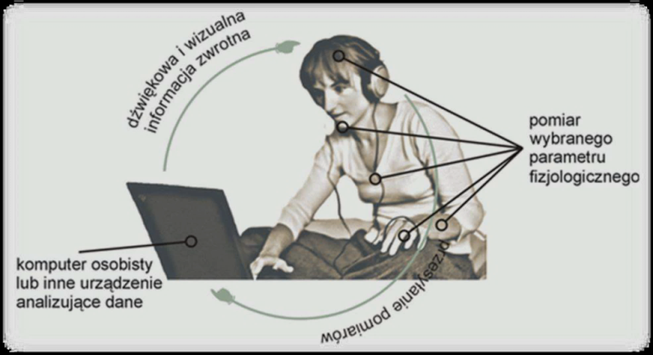
Terapia EEG BIOFEEDBACK
Organizator | Powiatowa Poradnia Psychologiczno - Pedagogiczna w Tarnowie
Cel: | Pozytywna, korzystna dla zdrowia regulacja fal mózgu
Adresaci | Dzieci i młodzież posiadające stosowne wskazania medyczne i psychologiczne
Miejsce | Powiatowa Poradnia Psychologiczno - Pedagogiczna w Tarnowie
Prowadzący | dr Renata Smoleń, mgr Edyta Karasiewicz-Mróz, mgr Aleksandra Smoła
Forma zajęć | Zajęcia indywidualne
53

Slide 54
Organizator | Powiatowa Poradnia Psychologiczno – Pedagogiczna w Tarnowie, Filia w Tuchowie
Tytuł | Test MOXO - wsparcie diagnozy zaburzeń uwagi i nadruchliwości (w tym ADHD)
Cel: | Test jest obiektywnym i wiarygodnym narzędziem wspierającym diagnozę ADHD. Sprawdza rzeczywiste reakcje badanego, następnie odnosi je do norm i wylicza wyniki dla każdego z podstawowych objawów ADHD czyli: zaburzeń uwagi, czasu reakcji, impulsywności, nadaktywności
Adresaci | Dwie grupy wiekowe 7-12 lat oraz 13-60 lat
Miejsce | Powiatowa Poradnia Psychologiczno – Pedagogiczna w Tarnowie, Filia w Tuchowie
Termin | Od stycznia 2019 r.
Prowadzący | Przeszkoleni psycholodzy, pedagodzy, logopedzi pracujący w PPPP w Tarnowie oraz w Filii w Tuchowie
Forma | Badanie diagnostyczne
54

Slide 55
Wczesne wspomaganie rozwoju dziecka
Organizator | Powiatowa Poradnia Psychologiczno – Pedagogiczna w Tarnowie, Filia w Wojniczu
Tytuł | Wczesne wspomaganie rozwoju dzieci
Cel: | Kompleksowe wsparcie terapeutyczne dzieci i ich rodzin
Adresaci | Dzieci posiadające opinię o potrzebie wczesnego wspomagania rozwoju
Miejsce | Powiatowa Poradnia Psychologiczno – Pedagogiczna w Tarnowie, Filia w Wojniczu
Liczba uczestników | 10 dzieci w PPPP w Tarnowie 10 dzieci w Filii w Wojniczu
Termin | 01.09.2022 r. – 31.08.2023 r.
Prowadzący | mgr Beata Gil, mgr Małgorzata Piotrowska, mgr Monika Koczwara, mgr Sabina Rosołowska – Patuła, mgr Anna Juśko-Mróz, mgr Katarzyna Dalch-Czapkowicz
Forma zajęć | Zajęcia specjalistów z dziećmi, porady i konsultacje z rodzicami
55

Slide 56
Inne formy pracy
Programy logopedyczne: „Ja też potrafię pięknie mówić”, „Mówię pięknie, mówię chętnie”, „Wakacyjne Podróże z Logopedią”
Grupowe zajęcia logopedyczne „Syczą pszczoły”, „Sensoryka a problemy z jedzeniem”
Indywidualne konsultacje z uczniami klas VII i VIII szkoły podstawowej dotyczące wyboru zawodu
Konsultacje logopedyczne w ZOZ w Radłowie
Indywidualne konsultacje telefoniczne i bezpośrednie
Zajęcia dla rodziców „Dobry rodzic, szczęśliwe dziecko?”
Webinar dla rodziców „Bąbelek i co dalej?”
Wykład „Profilaktyka zaburzeń odżywiania” - Powiatowa Stacja Sanitarno-Epidemiologiczna w Tarnowie
Artykuły na stronę internetową Poradni
Objęcie honorowym patronatem III edycji konkursu plastycznego dla uczniów z niepełnosprawnością intelektualną pod hasłem: „Marzę o …”
56

Slide 57
Spotkania konsultacyjne pedagogów szkolnych w PPPP w Tarnowie oraz w Filii w Żabnie
Spotkania z pedagogami szkolnymi z gminy Wojnicz i Zakliczyn
Spotkanie z logopedami z gminy Wojnicz i Zakliczyn „Kreatywna logopedia”
Cykliczne spotkania szkoleniowe dla logopedów: „Wpływ technologii cyfrowych na rozwój kształtującej się mowy dziecka”, „Powszechne choroby cywilizacyjne dzieci, a rola logopedy we współczesnym świecie” „Gry i zabawy logopedyczne – wspieranie terapii logopedycznej w edukacji przedszkolnej i wczesnoszkolnej”
Realizacja programu badań przesiewowych Skalą Ryzyka Dysleksji wśród uczniów klas I
Udział psychologa w spotkaniu Zespołu ds. pomocy psychologiczno – pedagogicznej dla ucznia
Udział w akcji „Bookcrossing”
Sprawowanie opieki nad studentami kierunków pedagogicznych odbywającymi praktyki w Poradni
Udział w naradach Wydziału Edukacji, Kultury i Promocji Starostwa Powiatowego w Tarnowie
Reprezentacja Poradni na konferencjach, szkoleniach, na spotkaniach z instytucjami współpracującymi
57

Slide 58
Punkt konsultacyjny
Organizator | Powiatowa Poradnia Psychologiczno – Pedagogiczna w Tarnowie Filia w Tuchowie
Tytuł | Punkt konsultacyjny
Cel: | Ułatwienie korzystania z pomocy psychologiczno – pedagogicznej udzielanej przez pracowników Poradni dla osób zamieszkałych z dala od siedziby Poradni
Adresaci | Dyrektorzy szkół i przedszkoli, rodzice, nauczyciele, uczniowie
Liczba dyżurów | 10
Miejsce | Publiczna Szkoła Podstawowa w Szerzynach
Termin | Rok szkolny 2022/2023
Prowadzący | mgr Agnieszka Szymańska - psycholog,
Forma | Porady, konsultacje, interwencje, instruktaż, zajęcia psychoedukacyjne w formie warsztatów
58

Slide 59
Pracownicy Poradni w Radiu ESKA
Organizator | Powiatowa Poradnia Psychologiczno-Pedagogiczna w Tarnowie Filia w Wojniczu
Cel | Promowanie PPPP w Tarnowie oraz rozmowy na tematy dotyczące rozwoju kompetencji językowych u dzieci, proponowanie literatury, która m.in. wspomaga rozwój języka
Adresaci | Rodzice i dzieci – słuchacze Radia ESKA
Miejsce | Radio ESKA
Termin | 09.11.2022 r., 28.02.2023 r.
Prowadzący | mgr Sabina Rosołowska – Patuła – logopeda, mgr Magdalena Podolańska - psycholog pracownicy w PPPP w Tarnowie, Filia w Wojniczu
Forma | Audycja radiowa
59

Slide 60
Pracownicy Poradni w Radiu RDN Małopolska
Organizator | Powiatowa Poradnia Psychologiczno-Pedagogiczna w Tarnowie
Cel | Promowanie Powiatowej Poradni Psychologiczno-Pedagogicznej w Tarnowie
Adresaci | Rodzice i dzieci – słuchacze Radia RDN Małopolska
Miejsce | Radio RDN Małopolska
Termin | Rok szkolny 2022/2023
Prowadzący | dr Renata Smoleń Dyrektor Powiatowej Poradni Psychologiczno-Pedagogicznej w Tarnowie
Forma | Audycja radiowa

Slide 61
Działania Poradni w Lokalnej Prasie
Organizator | Powiatowa Poradnia Psychologiczno- Pedagogiczna w Tarnowie, Filia w Tuchowie
Cel | Promowanie działalności PPPP w Tarnowie
KURIER TUCHOWSKI autor artykułów: mgr Magdalena Perłowska, mgr Natalia Niedźwiecka
wrzesień 2022 | „Jak wspomagać rozwój mowy u malucha czyli pierwszy rok życia dziecka”
listopad 2022 | „Jak wspomagać rozwój mowy u malucha czyli drugi rok życia dziecka”
kwiecień 2023 | „Dzieci i ryby głosu nie mają – o tym, jak łatwo odebrać dziecku poczucie własnej wartości”
61

Slide 62
Zapraszamy do współpracy
62

